Slide 1
ΔΥΝΑΜΙΚΟ ΜΕΜΒΡΑΝΗΣ

Slide 2
Η ροή πληροφοριών στο εσωτερικό των νευρώνων και μεταξύ τους επιτυγχάνεται μέσω ηλεκτρικών και χημικών σημάτων.
Τα ηλεκτρικά σήματα είναι σημαντικά για την ταχεία μετάδοση πληροφοριών σε μεγάλη απόσταση.
Τα ηλεκτρικά σήματα παράγονται από παροδικές μεταβολές ροής ρεύματος προς το εσωτερικό και εξωτερικό περιβάλλον κυττάρου με αποτέλεσμα απόκλιση δυναμικού μεμβράνης από τις τιμές ηρεμίας.

Slide 3
Η ροή ρεύματος ελέγχεται από διαύλους ιόντων.
Δίαυλοι εν ηρεμία
Δίαυλοι ελεγχόμενοι

Slide 4
Δίαυλοι εν ηρεμία
Συνήθως ανοιχτοί
Δεν επηρεάζονται από εξωγενείς παράγοντες
Σημαντικοί για διατήρηση δυναμικού ηρεμίας (όταν η μεμβράνη δε λαμβάνει σήματα)

Slide 5
Δίαυλοι ελεγχόμενοι
Ανοίγουν και κλείνουν ανταποκρινόμενοι σε σήματα.
Όταν η μεμβράνη είναι σε ηρεμία οι δίαυλοι είναι κλειστοί.
Ανοίγουν ανταποκρινόμενοι σε 3 παράγοντες:
Μεταβολή δυναμικού μεμβράνης
Πρόσδεση προσδεμάτων
Διάταση μεμβράνης

Slide 6
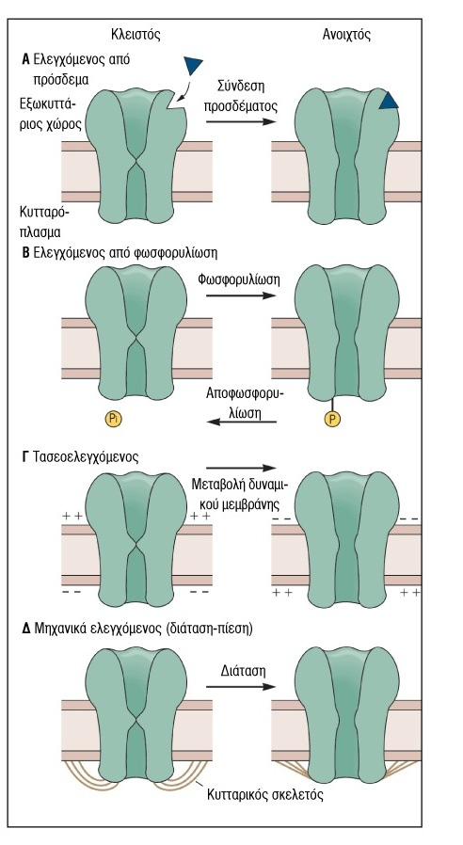

Slide 7
ΔΥΝΑΜΙΚΟ ΗΡΕΜΙΑΣ
Κάθε νευρώνας έχει ένα νέφος ιόντων στο εσωτερικό και εξωτερικό περιβάλλον του.
Εν ηρεμία, υπάρχει περίσσεια αρνητικών ιόντων στο εσωτερικό και θετικών στο εξωτερικό του περιβάλλον.
Αυτή η κατανομή διατηρείται γιατί τα ιόντα δε διαπερνούν ελευθέρα τη λιποειδική μεμβράνη.
Η κατανομή φορτίων δημιουργεί διαφορά ηλεκτρικού δυναμικού εκατέρωθεν μεμβράνης.
Vm=Vi-Vo
Vm: δυναμικό μεμβράνης
Vi: δυναμικό εσωτερικό κυττάρου
Vo: δυναμικό εξωτερικό κυττάρου
Vo: κατά συνθήκη μηδενικό
Vr: δυναμικό ηρεμίας (αρνητικό) -60 έως -70mV

Slide 8
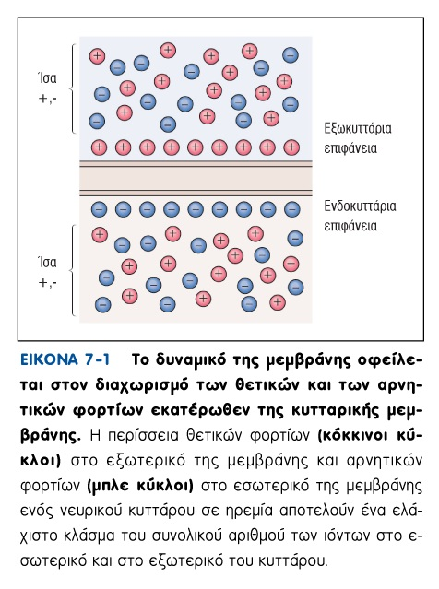

Slide 9
Ροή ρεύματος ορίζεται κατά συνθήκη η καθαρή μετατόπιση θετικών φορτίων.
Όποτε υπάρχει καθαρή ροή κατιόντων ή ανιόντων δια μέσω μεμβράνης, η κατανομή φορτίων μεταβάλλεται και άρα μεταβάλλεται το δυναμικό μεμβράνης.
Εκπόλωση: μικρότερο αρνητικό δυναμικό μεμβράνης (εισροή θετικών ιόντων)
Υπερπόλωση: μεγαλύτερο αρνητικό δυναμικό μεμβράνης (εκροή θετικών ιόντων)
Η υπερπόλωση και μικρού βαθμού εκπόλωση είναι παθητικά φαινόμενα.
Ουδός: κρίσιμο επίπεδο εκπόλωσης όπου το κύτταρο αντιδρά ενεργητικά με διάνοιξη τασεοελεγχόμενων διαύλων που είναι ικανή να προκαλέσει δυναμικό ενεργείας.

Slide 10
Κανένα ιόν δεν κατανέμεται ομοιόμορφα εκατέρωθεν μεμβράνης.
Na⁺, Cl⁻ : αυξημένη συγκέντρωση στο εξωτερικό περιβάλλον κυττάρου.
K⁺ , A⁻ : αυξημένη συγκέντρωση στο εσωτερικό περιβάλλον κυττάρου (A⁻ Οργανικό ανιόντα, αμινοξέα και πρωτεΐνες).

Slide 11
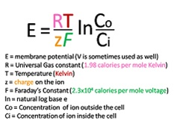
ΔΙΑΥΛΟΙ ΕΝ ΗΡΕΜΙΑ ΝΕΥΡΟΓΛΟΙΑΚΟΥ ΚΥΤΤΑΡΟΥ
Εξίσωση Nernst
Οι περισσότεροι δίαυλοι εν ηρεμία είναι διαπερατοί μόνο από K . Άρα, η μεμβράνη νευρογλοιακού κυττάρου είναι διαπερατή σχεδόν αποκλειστικά από Κ.
Δυναμικό ηρεμίας -75 mV = δυναμικό ισορροπίας Κ.

Slide 12
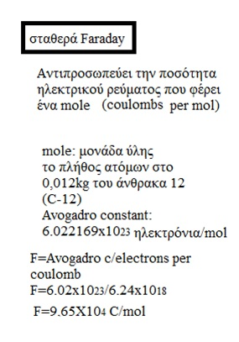
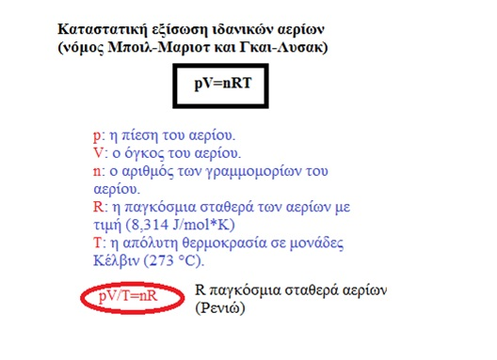

Slide 13
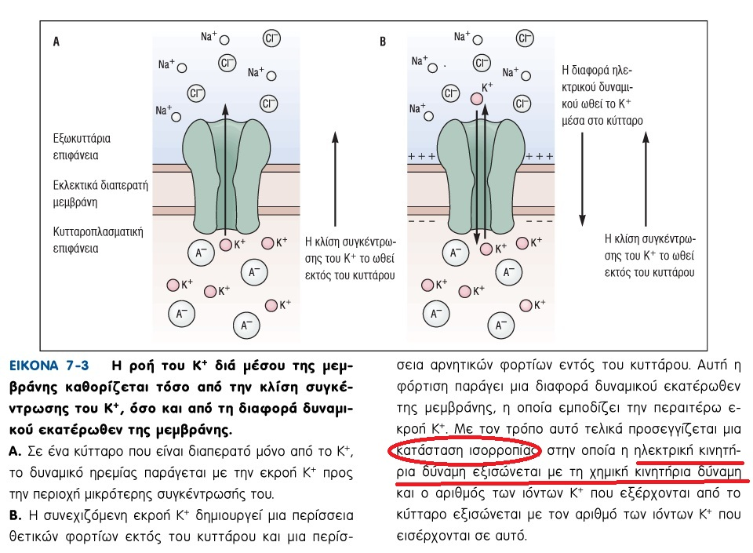

Slide 14
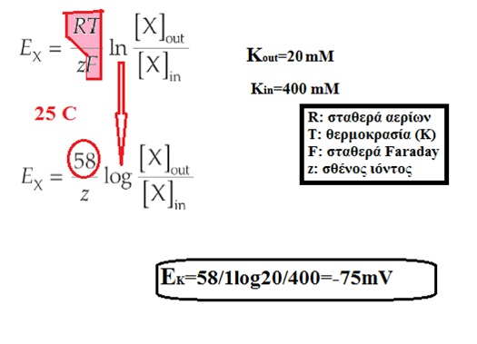

Slide 15
ΔΥΝΑΜΙΚΑ ΗΡΕΜΙΑΣ
K -75mV
Na +55mV
Cl -60mV

Slide 16
ΔΙΑΥΛΟΙ ΕΝ ΗΡΕΜΙΑ ΝΕΥΡΩΝΑ
Σε αντίθεση με τα νευρογλοιακά κύτταρα, οι νευρώνες εν ηρεμία είναι διαπερατοί στο K, Na, Cl. Τα οργανικά ανιόντα είναι ογκώδη και δε διαπερνούν κυτταρική μεμβράνη.
Περιορισμένο αριθμός εν ηρεμία διαύλων Na και πολλούς εν ηρεμία διαύλους K.

Slide 17
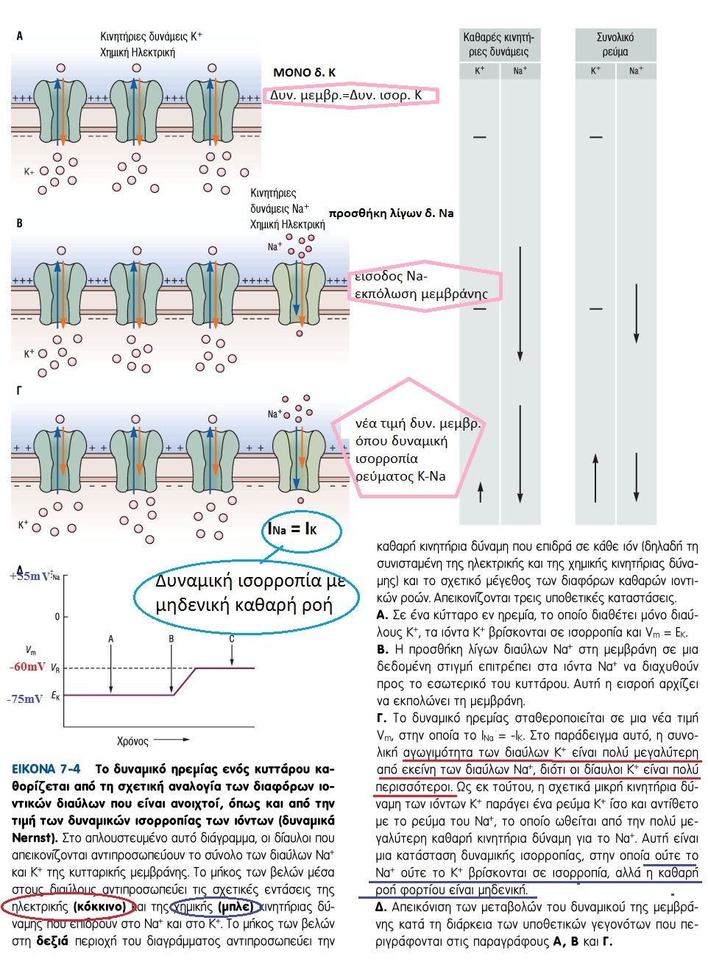

Slide 18
ΔΥΝΑΜΙΚΟ ΗΡΕΜΙΑΣ ΝΕΥΡΩΝΑ
Για να διατηρήσει σταθερό το δυναμικό μεμβράνης θα πρέπει ο διαχωρισμός φορτίων να παραμένει σταθερός: η εισροή θετικού φορτίου να εξισορροπείται με την εκροή.
Η παθητική μετακίνηση K προς τα έξω εξισορροπεί την παθητική μετακίνηση Na προς τα έσω.
Αν οι μόνιμες διαρροές συνεχίζονταν ελευθέρα, θα εξανεμίζονται οι κλίσεις συγκέντρωσης ιόντων και το δυναμικό ηρεμίας θα μειωνόταν.

Slide 19
ΔΥΝΑΜΙΚΟ ΗΡΕΜΙΑΣ ΝΕΥΡΩΝΑ
Η διατήρηση της κλίσης συγκέντρωσης επιτυγχάνεται από την αντλία Na-K που μετακινεί τα ιόντα αντίθετα από τη φορά των καθαρών ηλεκτροχημικών κλίσεων: εκβάλλει Na και εισάγει K.
Η αντλία χρειάζεται ενέργεια που προέρχεται από υδρόλυση ATP.

Slide 20
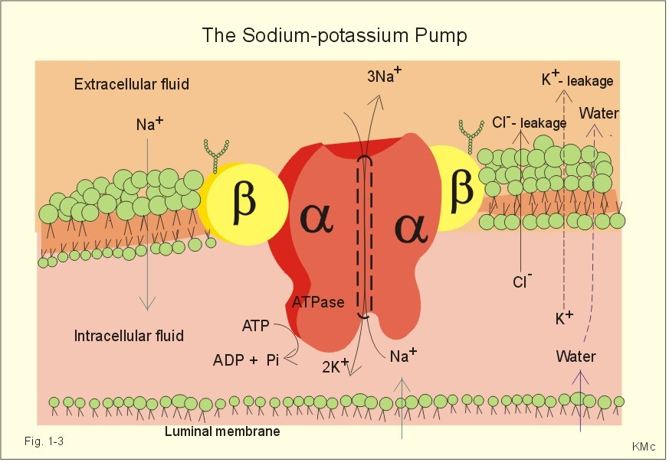
ΑΝΤΛΙΑ Na-K

Slide 21
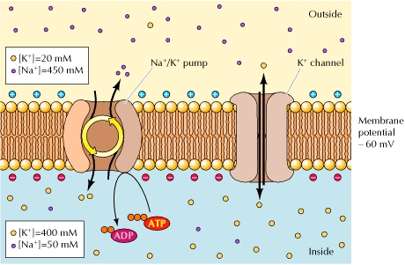
ΑΝΤΛΙΑ Na-K

Slide 22
ΑΝΤΛΙΑ Na-K
Η αντλία εκβάλλει 3 Na για κάθε 2 Κ που εισάγει. Θεωρείται ηλεκτροπαραγωγός γιατί δημιουργεί ένα καθαρό προς τα έξω ιοντικό ρεύμα. Η προς τα έξω ροή τείνει να υπερπολώσει τη μεμβράνη. Όσο υπερπολώνεται η μεμβράνη (πιο αρνητική), τόσο μεγαλύτερη η προς τα έσω ηλεκτροχημική δύναμη που ωθεί το Na προς το εσωτερικό του κυττάρου και τόσο μικρότερη η δύναμη που ωθεί το Κ προς τα έξω. Υπάρχει δηλαδή μια καθαρή ροή προς τα έσω μέσω διαύλων εν ηρεμία.
Το νέο δυναμικό ηρεμίας προκύπτει όταν εξισορροπείται η παθητική εισροή θετικών φορτίων με την ενεργητική εκροή μέσω της αντλίας.

Slide 23
Ιόντα Cl
Τα νευρικά κύτταρα έχουν διαύλους εν ηρεμία για το Cl.
Για τα κύτταρα που δεν έχουν αντλία Cl το δυναμικό ηρεμίας καθορίζεται από τη ροή Na –K.
Τα κύτταρα που έχουν αντλία Cl, η ενεργός μεταφορά έχει κατεύθυνση προς τα έξω. Η κλίση συγκέντρωσης ωθεί τα ιόντα Cl προς τα έσω παθητικά. Η παθητική εισροή εξισορροπείται από την ενεργητική εκροή.

Slide 24
ΔΥΝΑΜΙΚΟ ΕΝΕΡΓΕΙΑΣ
Εν ηρεμία: σταθερό δυναμικό μεμβράνης από την εξισορρόπηση εισροής Na και εκροής Κ.
Αν κάτι επιδράσει στη μεμβράνη, αυτή εκπολώνεται (αυξάνει εισροή θετικών ιόντων Na), το εσωτερικό της μεμβράνης γίνεται λιγότερο αρνητικό.
Αν το δυναμικό μεμβράνης περάσει τον ουδό, ανοίγουν τασεοελεγχόμενοι δίαυλοι Na. Η εισροή Na υπερβαίνει κατά πολύ την εκροή Κ, το κύτταρο εκπολώνεται περισσότερο, περισσότεροι τασεοελεγχόμενοι δίαυλοι Na ανοίγουν (κύκλος θετικής ανάδρασης) εξελίσσεται κατά τρόπο εκρηκτικό προς το δυναμικό ισορροπίας του Na (+55mV).
Ωστόσο δεν το φτάνει ακριβώς γιατί συνεχίζεται μία μικρή εκροή Κ και εισροή Cl.

Slide 25
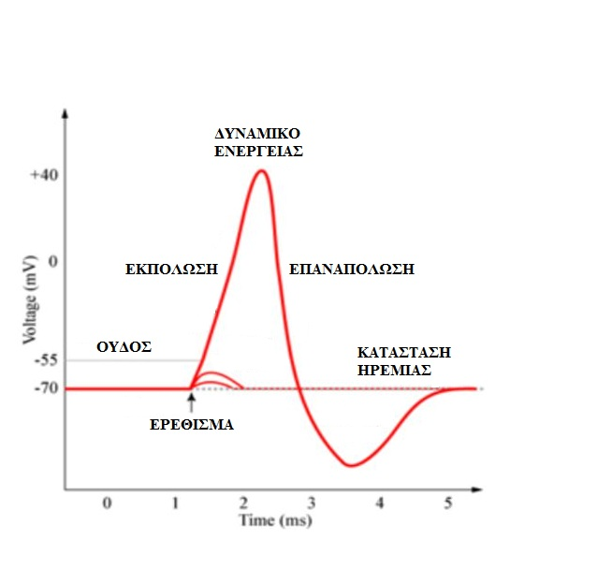
ΕΚΠΟΛΩΣΗ-ΕΠΑΝΑΠΟΛΩΣΗ

Slide 26
ΕΠΑΝΑΝΠΟΛΩΣΗ
Σταδιακά απενεργοποιούνται οι τασεοελεγχόμενοι δίαυλοι Na.
Καθυστερημένη ενεργοποίηση τασεοελεγχόμενων διαύλων Κ που προκαλούν εκροή Κ.

Slide 27
ΔΥΝΑΜΙΚΟ ΗΡΕΜΙΑΣ ΤΕΙΝΕΙ ΣΤΟ ΔΥΝΑΜΙΚΟ ΙΣΟΡΡΟΠΙΑΣ Κ.
ΔΥΝΑΜΙΚΟ ΕΝΕΡΓΕΙΑΣ ΤΕΙΝΕΙ ΣΤΟ ΔΥΝΑΜΙΚΟ ΙΣΟΡΡΟΠΙΑΣ Na.

Slide 28
ΑΝΑΚΕΦΑΛΑΙΩΣΗ
Η λιπιδική διπλοστιβάδα είναι αδιαπέραστη από ιόντα.
Τα ιόντα μπορούν να τη διαπεράσουν μόνο μέσω διαύλων (διαμεμβρανικές πρωτεΐνες).
Σε κατάσταση ηρεμίας η τιμή του δυναμικού της μεμβράνης καθορίζεται από διαύλους εν ηρεμία επιλεκτικούς για Na, K, Cl.
Το δυναμικό ηρεμίας πλησιάζει το δυναμικό ισορροπίας του ιόντος με τη μεγαλύτερη διαπερατότητα.
Στα νευρογλοιακά που έχουν κυρίως διαύλους Κ το δυναμικό ηρεμίας είναι ίδιο με δυναμικό ισορροπίας Κ. Στα νευρικά κύτταρα που έχουν επιπλέον και διαύλους Na (λιγότερους από Κ) το δυναμικό ηρεμίας είναι λίγο πιο θετικό από το δυναμικό ισορροπίας Κ. Σε αυτές τις τιμές δυναμικού, το Κ δεν εξισορροπείται και εκρέει προς τα έξω.
Οι συγκεντρώσεις των ιόντων αποκαθίστανται από την αντλία Na-K.

Slide 29

ΑΝΑΚΕΦΑΛΑΙΩΣΗ
Σε κύτταρα που έχουν διαύλους εν ηρεμία για περισσότερα του ενός ιόντα (Na, K, Cl) το δυναμικό ηρεμίας καθορίζεται από τις εκατέρωθεν συγκεντρώσεις των ιόντων και από τη διαπερατότητα της μεμβράνης για κάθε ένα.
Εξίσωση Goldman
[P: διαπερατότητα]
Όταν η διαπερατότητα για ένα ιόν είναι πολύ μεγάλη (Κ), η εξίσωση ταυτίζεται με αυτή του Nernst (νευρογλοιακά κύτταρα)
Η εξίσωση ισχύει μόνο όταν το V δε μεταβάλλεται (σε κατάσταση ηρεμίας ή στην κορυφή δυναμικού ενεργείας)

